Slide 1

Sluta-Röka-Linjen & erfarenheter under coronapandemin 2020
Annelie Johansson
Hälsopedagog och driftansvarig, Sluta-Röka-Linjen
HFS digitimme 23 november 2020

Slide 2

Om Sluta-Röka-Linjen
Startade 1998
Tagit emot över 150 000 samtal.
Finansieras av statsbidrag från Socialdepartementet via Folkhälso-myndigheten.
Verksamheten drivs av Region Stockholm på Centrum för
epidemiologi och samhällsmedicin.

Slide 3

Sluta-Röka-Linjens målgrupper
Befolkningen i Sverige som vill eller funderar på att sluta med tobak.
Du som är närstående och oroar dig över någon annans tobaksvanor.
Du som i din yrkesroll möter människor som vill sluta med tobak kan hänvisa/remittera klienter till oss, beställa informationsmaterial och boka tid för kostnadsfri handledning m.m.

Slide 4

Lättillgängligt stöd
Alla som önskar ska kunna få stöd för att sluta med tobak.
Vi ger kostnadsfritt stöd via chatt och telefon utan tidsbokning eller långa väntetider
Kostnadsfritt självhjälpsmaterial
Samtalsstöd på flera språk.
Den som ringer / chattar kan vara anonym.
Individanpassat stöd
som kan följas upp med flera samtal.
Generösa öppettider

Slide 5
Tobakslinje
Sluta-Röka-Linjen är också en
”Sluta-Snusa-Linje” och omkring 8 % av de
som söker stöd för eget tobaksbruk vill ha
stöd för att sluta snusa.
Även de som vill sluta med andra tobaks-
och nikotinprodukter som e-cigaretter,
vattenpipa, vitt snus, tuggtobak eller
nikotinläkemedel kan få vårt stöd.

Slide 6
Personcentrerat förhållningssätt
Rådgivningen bygger på samtal som utgår från klientens
situation.
Exempel på vanliga frågor i samtalen:
Berätta om ditt tobaksbruk.
Vad motiverar dig att sluta?
Berätta om dina erfarenheter av tidigare
försök att sluta.
Vad var det som fick dig att kontakta oss?
Vad behöver du för att kunna sluta
och inte börja igen?
När ska du sluta röka/snusa?

Slide 7
Inte bara ett nikotinberoende
I samtalen kartläggs klientens tobaksvanor och de känslor som tobaks-
bruket påverkar. För många är det just kopplingarna mellan tobaksbruket
och de olika vanorna och känslorna som gör tobaksstoppet till en utmaning.
Vanor
Känslor

Slide 8
Du som möter personer som funderar på att sluta med tobak kan:
Ställa ut vårt informationsmaterial väl synligt i era lokaler.
Ta upp frågan om tobaksbruk med alla.
Fråga tobaksbrukare om de har funderingar på att sluta med tobak.
Berätta att Sluta-Röka-Linjen finns och att man kan bli uppringd för individanpassat stöd.

Slide 9
Vård- och tandvårdspersonal kan också hänvisa/remittera till oss vid:
Förskrivning av läkemedelsbehandling inför rökstopp.
Vid t.ex: hög arbetsbelastning eller semesterfrånvaro.
Inför en rökfri operation.
Om tobaksbrukaren vill ha kostnadsfri tobaksavvänjning.
Om möjlighet till tobaksavvänjning på annat språk än svenska saknas.
.

Slide 10


Kostnadsfritt material till
mottagningar och klienter
www.slutarokalinjen.se

Slide 11

Erfarenheter från Sluta-Röka-Linjen under coronapandemin

Slide 12
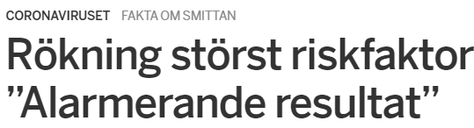
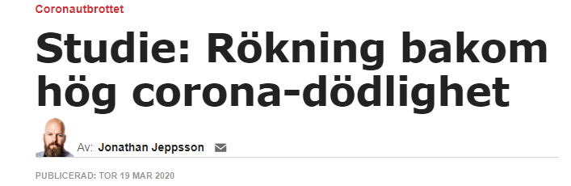
Larm om risker i media
Under våren var det många svarta rubriker:
”Rökning är en stor riskfaktor för att bli allvarligt sjuk eller dö i covid-19.”

Slide 13
Kraftigt ökat antal samtal till Sluta-Röka-Linjen
HJÄLP!
Jag måste sluta röka, men jag blev arbetslös på grund av corona, hur ska jag klara pressen utan rökningen?
Jag måste sluta röka nu, jag är så orolig för att jag ska bli allvarligt sjuk i covid-19.
PANIK!
Jag är livrädd för att börja röka igen, vad gör jag för att inte trilla dit?

Slide 14

Många samtal från vissa grupper
Många äldre, ”70+”
Personer med KOL, hjärt-kärlproblematik
diabetes m.m.
Personer som beskriver komplexa
livssituationer.
Många med psykisk skörhet.

Slide 15
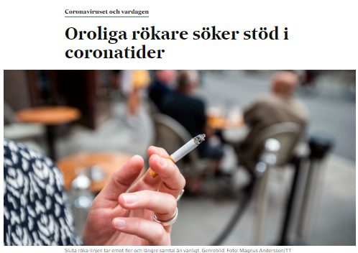
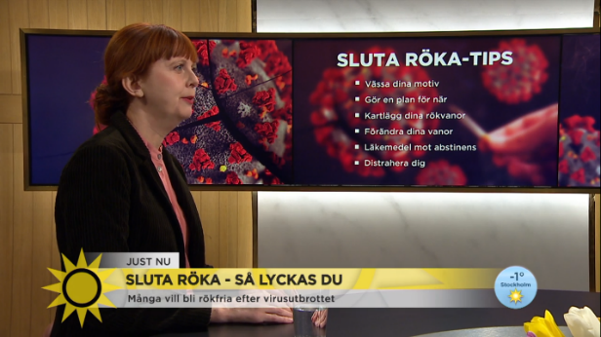
Vi berättade om vårt stöd genom:
Kampanj i sociala medier.
Utskick till tandvård och primärvården i flera regioner.
Intervjuer i radio, TV och tidningar.
Marknadsföring i kvällstidningar.

Slide 16

Många slutade röka i panik
Våra samtal präglades en tid av enkla råd för ett
hållbart rökstopp
Fokusera på din motivation.
Sätt ett stoppdatum- om än
redan imorgon.
Bryt några av dina rökvanor.
Ta läkemedel mot abstinens.
Sök stöd hos Sluta-Röka-Linjen och andra.
Ät och drick regelbundet.
Håll dig aktiv och blicka framåt.

Slide 17

Vissa ser nya möjligheter för ett rökstopp
Social distans
Hemarbete
Ändrade rutiner
Mindre stress
Mer fokus på hälsa
Ökad förståelse för kopplingen levnadsvanor och sjukdomar- och att det går att påverka!
”Skönt att få vara i fred när abstinensen är som värst”.

Slide 18


Vi fortsätter arbeta tobakspreventivt
För att sluta röka är det bästa man kan göra för sin hälsa. Ett rökstopp kan innebära många vunna levnadsår. Med bra stöd lyckas många bli tobaksfria!
För jämlik hälsa.
För att tobak krockar med alla 17 hållbarhetsmål i Agenda 2030.
För att nå ”Rökfritt Sverige 2025”, då andelen rökare ska vara under 5% i befolkningen, krävs engage-
mang och samarbeten mellan olika arenor.
För att Sverige står bakom WHO:s tobakskonvention.
För att tobaksproduktion, tobakskonsumtion och avfallet från tobaksprodukterna ger stora problem
för människa, miljö och klimat.

Slide 19


TACK!
Kontakt: annelie.e.johansson@sll.se
Hör av dig till Sluta-Röka-Linjen för stöd kring hur din verksamhet kan utveckla ert tobakspreventiva arbete.
Mejla slutarokalinjen.slso@sll.se

